Slide 1
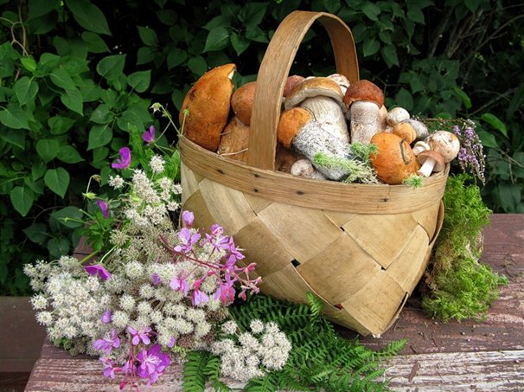

Slide 2
Строение гриба.
шляпка
споры
плодовое тело
ножка
грибница (мицелий)

Slide 3
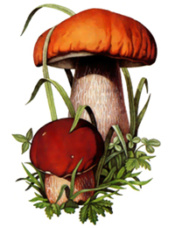
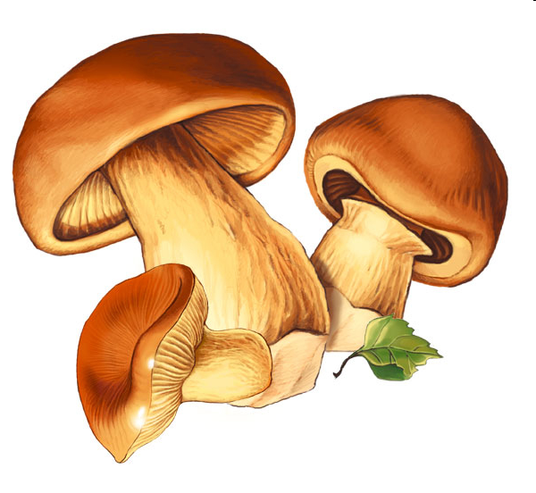
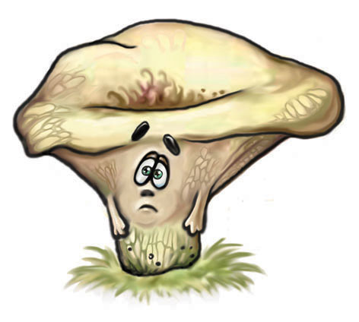
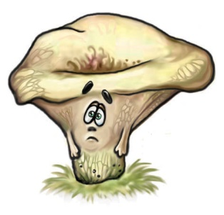
Съедобные и ядовитые
грибы

Slide 4
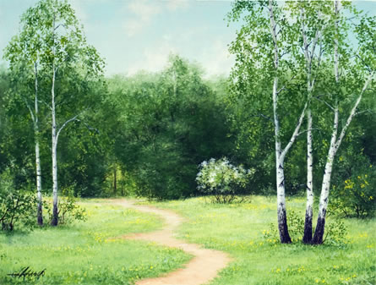

Slide 5
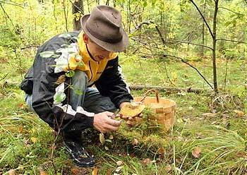
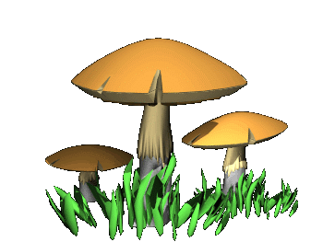
Будь внимателен при сборе грибов!

Slide 6
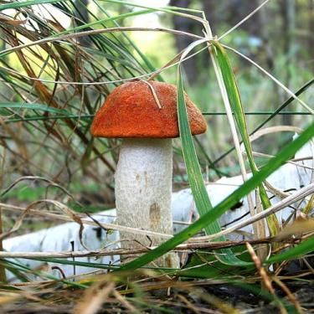
СЪЕДОБНЫЕ ГРИБЫ
Это грибок –
Берёзы сынок.
Кто его найдёт,
Всяк в лукошко кладёт.
подберёзовик

Slide 7
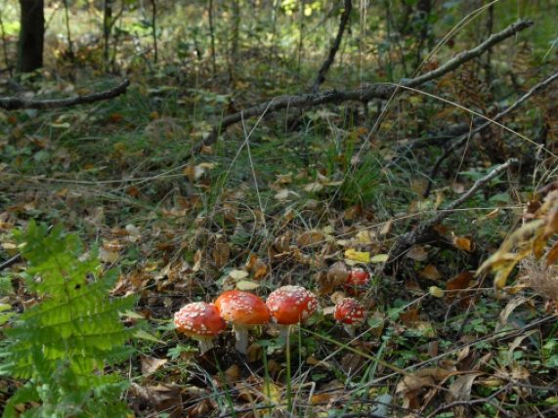

Slide 8
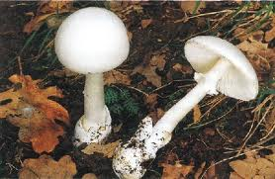
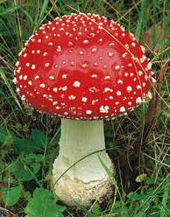
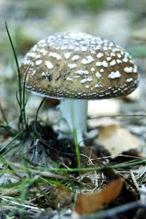
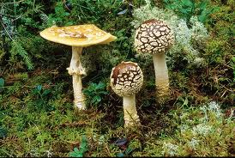
Ядовитые грибы
Мухоморы

Slide 9
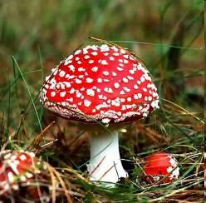
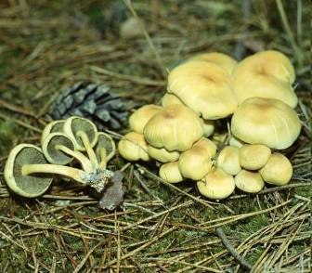
Ядовитые грибы - обладают токсичностью, не исчезающей после обработки!
Отравления - иногда
заканчиваются
смертельным
исходом!
03

Slide 10
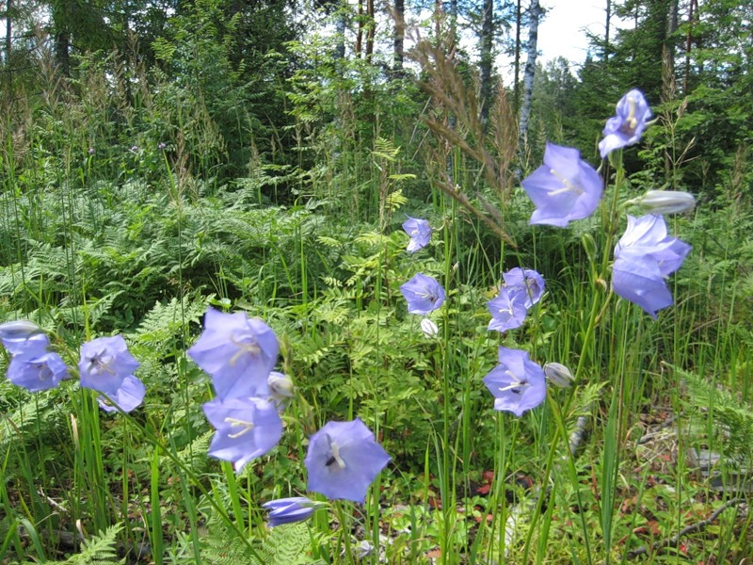

Slide 11
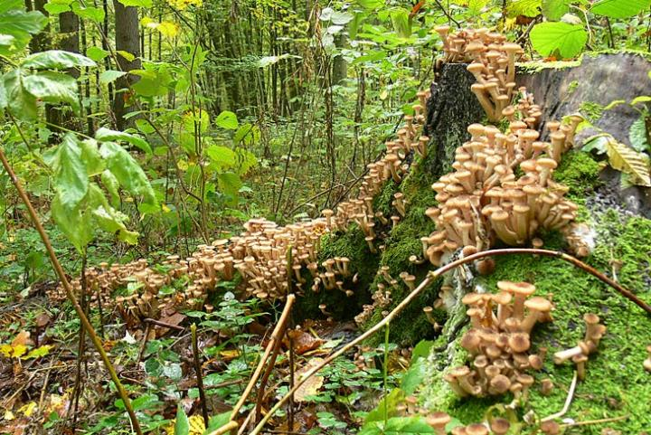
Возле пней и на лужайке
Мы всегда гуляем стайкой.
Очень дружные ребята,
Называют нас…
опята

Slide 12
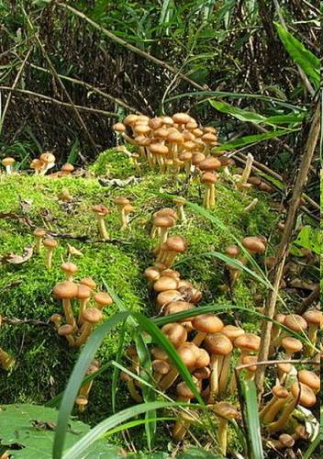
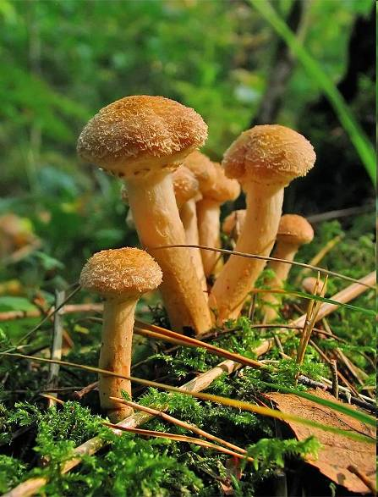

Slide 13
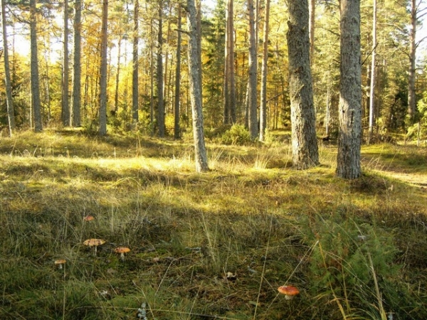

Slide 14
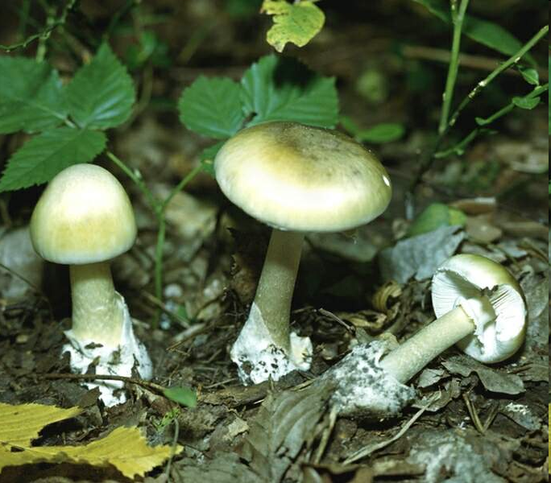
Бледная
поганка
Самый
опасный
гриб.
Встречается она часто. Неопытные
грибники иногда путают ее с шампиньонами
или сыроежками.
!

Slide 15
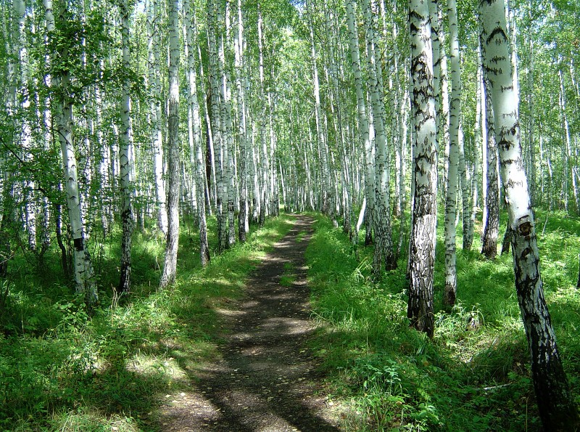

Slide 16
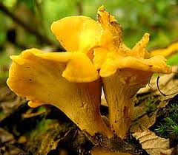
Жёлто-рыжие сестрички,
Величают нас …
лисички

Slide 17
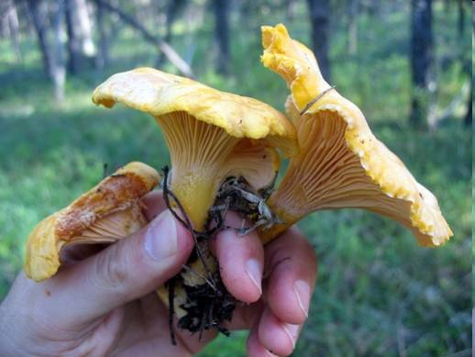
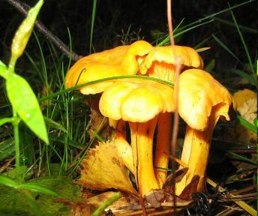
Лисичка
Обладает приятным вкусом, только немного
жестковата. Лисички можно варить, жарить, мариновать и солить. Молодые лисички
намного вкуснее, чем перезревшие. Растет в
смешанных лесах.

Slide 18
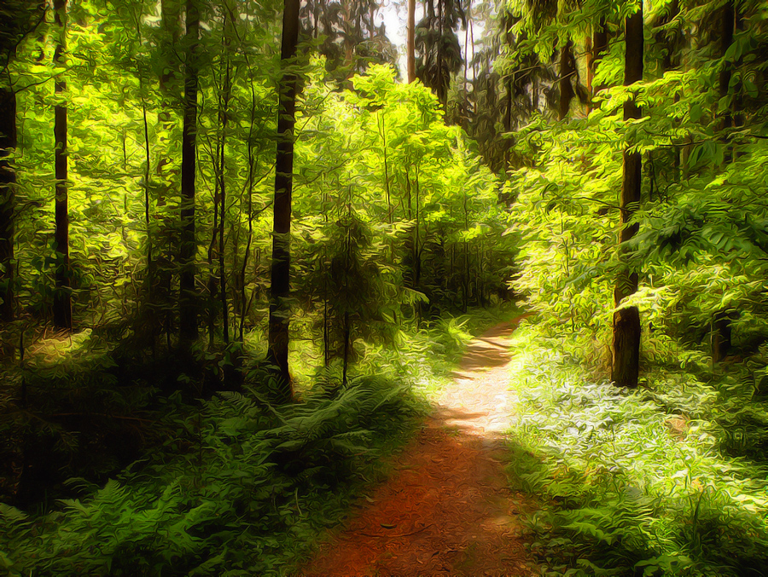

Slide 19
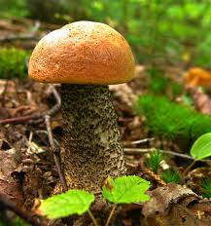
Это гриб нарядный
Растёт с осиной рядом,
На головку надет
Ярко-красный берет.
подосиновик

Slide 20
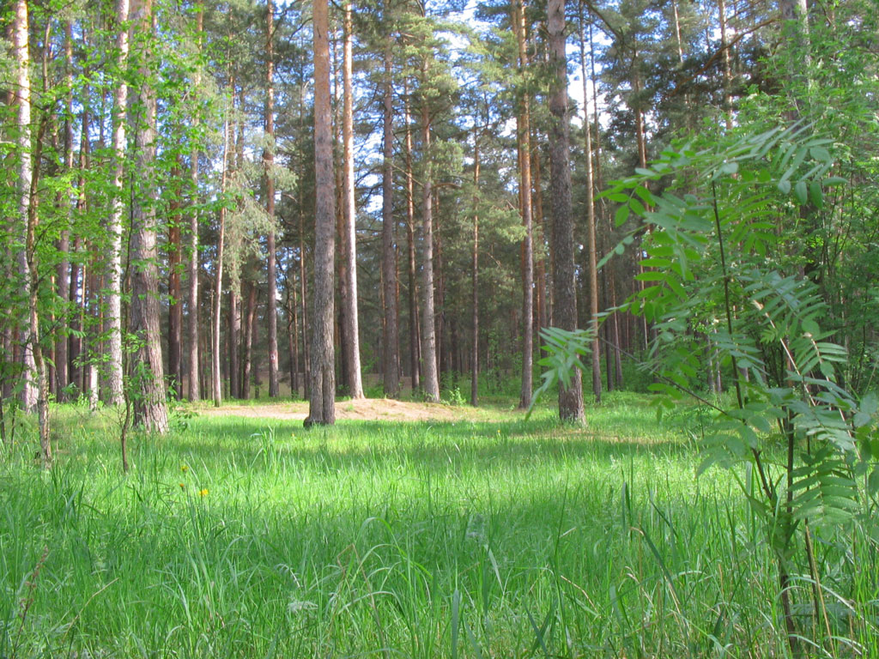

Slide 21
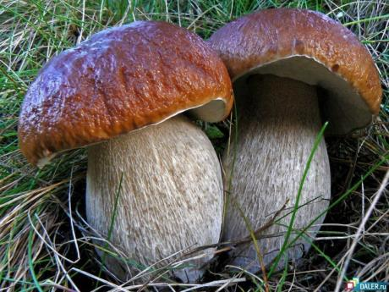
Я стою на гладкой толстой ножке
Под коричневой шляпкой
С нежной бархатной прокладкой.
белый
гриб

Slide 22
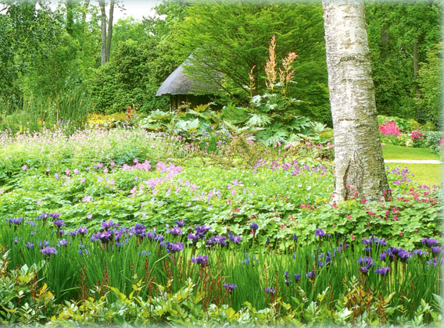

Slide 23
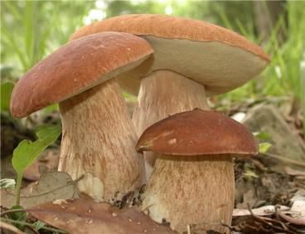
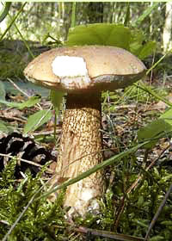
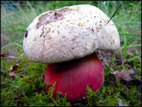
Грибы-двойники
Белый гриб
Сатанинский гриб
Желчный гриб

Slide 24
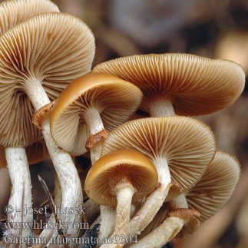
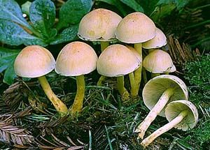
Отличия
опята
ложные опята
Шляпка буроватого, коричнево-
жёлтого цвета, с мелкими чешуйками.
Снизу шляпка пластинчатая, желтовато-
белая с буроватыми пятнами.
Ножка с белым колечком, книзу
темнеющая.
Шляпка яркая, оранжево – жёлтая
или кирпично – красная, без чешуек.
Пластинки не белые, а жёлто – зелено-
ватые.
Ножка гладкая, без колечка.

Slide 25
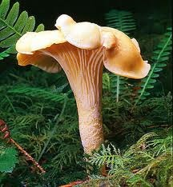
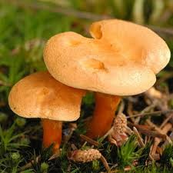
отличия
лисичка
ложная лисичка
Шляпка воронкообразная,
ярко – оранжевая.
Шляпка воронковидная, с неровными,
волнистыми краями. Пластинки узкие.
Шляпка плавно переходит в ножку.
Цвет всего гриба светло – жёлтый или бледно - оранжевый.

Slide 26
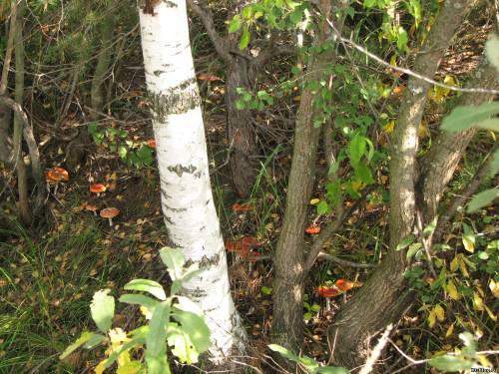

Slide 27
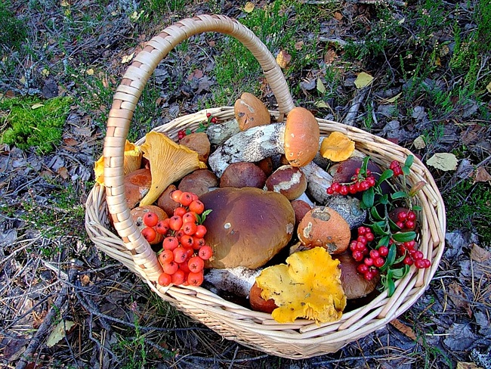

Slide 28
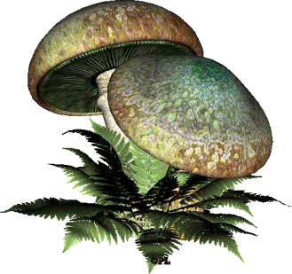
Роль грибов в природе.
Их любит собирать и употреблять в пищу человек.
Своим корнем-грибницей они всасывают из почвы влагу с солями и отдают ее деревьям.
Санитары леса. Разлагают листву, стволы погибших деревьев, образуя перегной.
Ими питаются животные. (Ядовитые грибы служат лекарством и пищей для животных.)

Slide 29
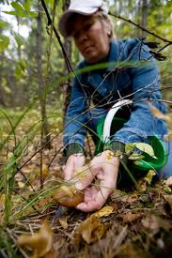
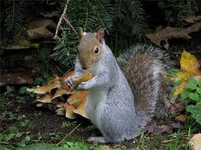
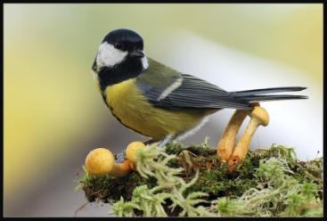
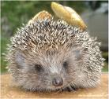
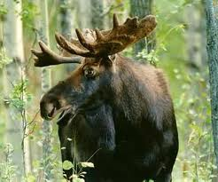
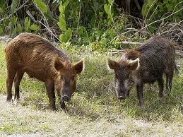
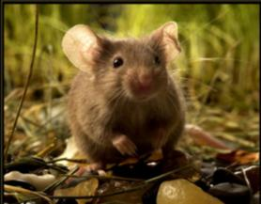
ОНИ ПИТАЮТСЯ
ГРИБАМИ…

Slide 30
В природе ничего
лишнего нет!
Относитесь к ней бережно!

